Slide 1
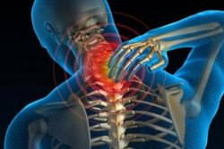
Disk hernisi

Slide 3
Vertebral kolonun gerek yapı, gerekse fonksiyon birimi hareket segmenti adını alır. Bir hareket segmentini ise, nukleus pulpozus, anulus fibrozus ve kıkırdak uç plaklardan oluşan intervertebral disk, komşu vertebra cisimlerinin yarısı, anterior longitudinal ligaman (ALL), posterior longitudinal ligaman (PLL), ligamentum flavum, faset eklemler ile omurga kanalı ve intervertebral foramenler ile aynı seviyede bulunan, spinöz ve transvers çıkıntılar arasında yer alan bütün yumuşak dokular oluşturmaktadır.

Slide 4
Ana görevleri aşırı hareketi önleyerek stabiliteyi sağlamaktır. Ayrıca kapsüllerle birlikte postür ve hareketle ilgili proprioseptif duyu reseptörlerini de içerirler. İki grup ligaman vardır; uzunlamasına seyredenler (ALL,PLL), vertebra arkuslarını birleştirenler (lig.flavum, kapsüler, interspinöz, supraspinöz, intertransvers ve vertebropelvik ligamanlar).

Slide 5
Anterior longitudinal ligaman: Lomber bölge stabilizasyonunda rol oynayan en önemli ligamandır. Oksiput tabanından başlayıp vertebra korpus ön yüzünden sakruma kadar uzanır. Lomber ekstansiyonu kısıtlayıcı fonksiyonu sayesinde arka intervertebral disk aralığının daralmasını ve faset eklem yüzlerinin birbiri üzerine binerek zorlanmalarını önle

Slide 6
Posterior longitudinal ligaman: Oksiput tabanından sakruma kadar uzanır. Vertebra korpus arka yüzlerine sıkı bir şekilde yapışır. İntervertebral disk seviyesinde her iki yana doğru açılanma gösterir ve yapışması daha gevşektir. L1 seviyesinden itibaren genişliği azalır ve L5-S1 seviyesinde genişlik yarıya iner. Bu iki özellik disk hernilerinin en önemli anatomik nedenlerindendir

Slide 7
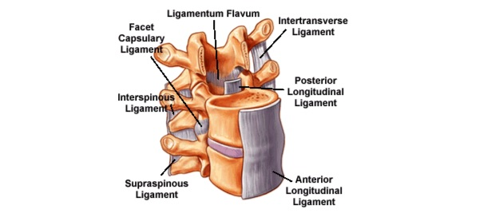

Slide 8
Ligamentum flavum: İki komşu vertebranın laminalarını birleştirir. Lomber hiperfleksiyon üzerine frenleyici etkisi mevcut olup, elastik yapısından dolayı (%80 elastin içerir) tekrar normal postüre dönmede yardımcı olur.

Slide 9
Yetişkinde medulla spinalis C1 vertebra üstünden başlayıp L1 vertebra alt kenarına kadar uzanan bir yapıdır. Vertebral kanal içten dışa doğru pia, araknoid ve dura ile sarılıdır. Alt ucu konus medullaris ismini alır. Araknoid ve dura medulla ucunda sonlanmayıp bir kese oluşturacak şekilde 2. sakral vertebraya kadar uzanırlar. Bu boşlukta alt medulla segmentlerinden çıkan ve kauda ekina adı verilen sensitif ve motor kökler bulunur

Slide 10
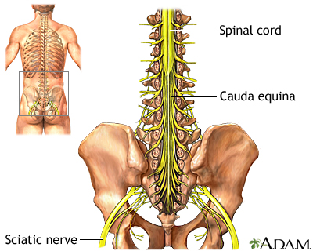

Slide 11
Omurganın stabilitesi çeşitli ligamentöz yapılarla sağlanmakla beraber mekanik stabilite en fazla iyi gelişmiş kas sistemi ile gerçekleşir. Arka yerleşimli paravertebral kaslar, ön yerleşimli abdominal kaslar omurganın dinamik stabilitesini sağlarlar

Slide 12
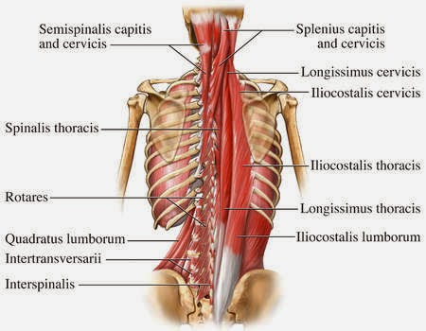

Slide 13
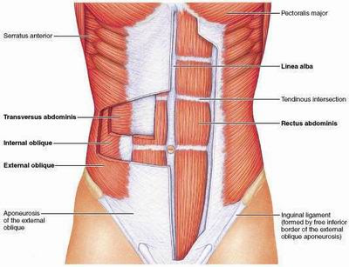

Slide 14
Bel ağrısı nedenleri aşağıdaki gibi özetlenebilir Kas iskelet sistemine bağlı nedenler
Akut veya kronik bel zorlanması
Mekanik kaynaklı bel ağrısı
Myofasiyal ağrı sendromları
Fibromiyalji
Postür anomalileri

Slide 15
Dejeneratif nedenler Dejeneratif eklem hastalığı Osteoartrit, spondilolizis Faset eklem hastalığı Dejeneratif spondilolistezis Dejeneratif disk hastalığı

Slide 16
Travmatik nedenler Fraktür ve dislokasyonlar Zorlanmalar (lomber, lumbosakral, sakroiliak) Konjenital veya gelişimsel nedenler Displastik spondilolistezis Skolyoz

Slide 17
Disk hernisi, nukleus pulpozusun anulus fibrozus kapsülünün sınırlarını geçmesidir. Lomber disk hernisi akut, kronik veya tekrarlayan bel ağrısının yaygın bir nedenidir.

Slide 18
Disk herniasyonu genelde disk üzerinde basıncın arttığı sabah saatlerinde ve PLL’nin zayıf olduğu posterolateral bölümden olur. Neden genellikle fleksiyon yaralanmasıdır. Tekrarlayan yaralanmalar PLL’de ve anulus fibrozusta dejenerasyona sebep olur

Slide 19
Fıtıklaşma lokalizasyonuna göre median, lateral ve posterolateral olmak üzere üçe ayrılır. Disk herniasyonuna %98 gibi yüksek bir oranda L4-L5, L5-S1 seviyelerinde rastlanır

Slide 20
Bulging: Nukleus pulpozusun anulus fibrozusa doğru yer değiştirmesidir. Anulus fibrozus lifleri intakttır. Protrüzyon (prolapsus): Nukleus pulpozusun yırtılan anulus fibrozus lifleri içine doğru yer değiştirmesidir. Anulus fibrozusun dış lifleri sağlamdır.

Slide 21
Ekstrüzyon: Nukleus pulpozusun anulus fibrozusu yırtarak spinal kanal içine doğru taşmasıdır. Anulus fibrozusun tüm lifleri ve PLL yırtılmıştır. Ekstrüzyon, subligamentöz ve transligamentöz olarak da kategorize edilebilir. Subligamentöz ekstrüzyonda PLL intakt, transligamentözde PLL yırtılmıştır

Slide 22
Sekestrasyon: Disk materyalinin koparak serbest materyal halinde spinal kanal içinde bulunmasıd

Slide 23
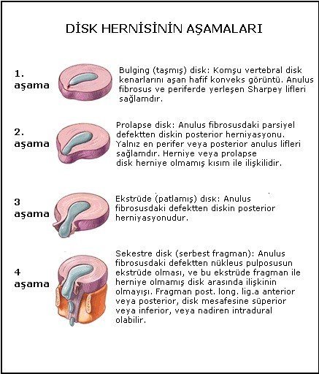

Slide 24
Klinik olarak hastaların en önemli yakınımı lokalize bel ağrısıdır. Yavaş yavaş gelişen yaygın, batıcı, hareketle artan istirahatle azalan, belde ve etkilenen sinir kökünün anatomik dağılımına uygun olarak bacağa yayılan bir ağrıdır. Öne eğilme veya arkaya dönme gibi ters bir hareket sonrası ani olarak başlayabilir, en küçük bir hareketle şiddetlenip, kilitlenme veya bel tutulmasına yol açar.

Slide 25
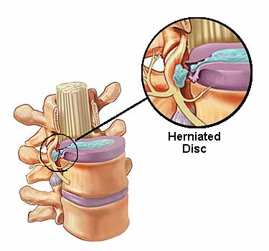

Slide 26
. Ağrı oturmakla, ayakta durmakla, öksürmekle, ıkınmakla, araba kullanmakla, omurganın fleksiyon hareketi ile artar. Yatmakla, lomber lordozun desteklenmesiyle, ekstansiyon hareketi ile hafifler. L5 veya S1 radikülopatilerinde sıklıkla gluteal bölgeye, uyluk arkasına, malleolun lateral veya medialine doğru yayılır. Ağrı siyatik sinir trasesini takip eder ve “siyatik ağrısı” olarak ifade edilir. L3 veya L4 radikülopatilerde ise ağrı uyluk ön yüzündedir

Slide 27
Düz bacak kaldırma testi (DBKT) ile sinir kökü duyarlılığı saptanabilir. Eğer bacak kaldırılırken 20-70 derece arasında belden bacağa doğru elektrik çarpar gibi bir ağrı yayılır veya mevcut ağrı artarsa test (+) olarak kabul edilir. N. İskiadikus’un irrite olduğu düşünülür. Test sırasında diz fleksiyona geliyor veya ağrı özellikle diz arkasında oluyorsa, hamstring kısalığı, 30 dereceden önce ağrı ifade ediliyorsa simulasyon veya geniş tabanlı bir disk düşünülmelidir. 70 derecenin üzerindeki pozitiflik anlamsızdır. DBKT genelde L5- S1 disk patolojisinde pozitiftir. DBKT, klinisyene hastanın ağrısının nedeni hakkında bilgi sağlar ve postoperatif olarak DBKT’nin pozitifliğinin devam etmesi cerrahi girişimin uygun yapılmadığının bir göstergesi olabilir

Slide 28
Laseque testi’nde hastanın dizi fleksiyonda iken hızla ekstansiyona getirildiği sırada belden bacağa yayılan ağrının ortaya çıkıp çıkmadığına bakılır

Slide 29
Femoral sinir germe testi, n. femoralis’in etkilendiği durumlarda pozitiftir. Bu durumda DBKT negatiftir. Hasta yüzüstü yatırılarak dizi fleksiyona getirilir, bu arada kalçanın kalkmaması sağlanır. Uyluk ön yüzüne yayılan ağrı femoral sinirin irritasyonunu gösterir (19).

Slide 30
Hastalığın akut döneminde tedavinin esası kontrollü fizik aktivitedir. Akut ağrılı durumda iken bir kaç gün uygun pozisyonda yatak istirahati gerekebilir.

Slide 31
Tedavinin diğer önemli parçası medikal tedavidir. Medikal tedavi ile ağrısı kontrol altına alınamayan hastalara fizik tedavi modaliteleri uygulanır ve hızla egzersiz programına geçilir.

Slide 32
Mekanik bel ağrılı hastaların, özellikle disk herniasyonlu hastaların, akut dönem geçtikten sonra, bellerini yaralanmadan korumak, bellerinin sorumluluğunu almak ve tekrarları önlemek amacıyla “Bel Okulu” programına alınmaları gerekir

Slide 33
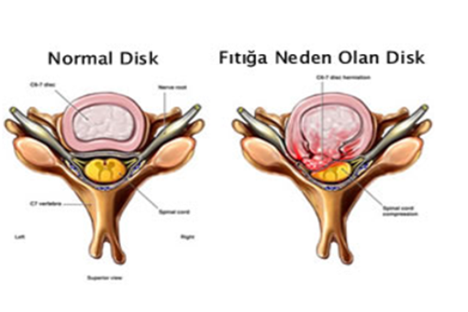

Slide 34
Yatak istirahati intradiskal basıncı ve paraspinal yumuşak dokulardaki yüklenmeyi azaltarak semptomların geçici olarak iyileşmesinde yardımcı olabilir

Slide 35
. Kronik bel ağrılı hastalarda ise erken mobilizasyon ve işe dönme, önerilen yaklaşım olmalıdır. Bel hareketlerinde ciddi kısıtlılıkla birlikte bacak ağrısı olan hastalara uygun medikal tedaviyle birlikte 2-3 günlük yatak istirahati vermek yeterlidir. En rahat dinlenme pozisyonu kalçalar ve dizlerin fleksiyonda tutulduğu semi-Fowler pozisyonudur. Yan fetal pozisyonda yatma, ideal rahat pozisyon olarak kabul edilir. Yan yatma pozisyonunda bacaklar arasına konan yastık destek, vücudun fleksiyonda tutulmasını kolaylaştırır ve üstteki bacağın aşağı kaymasını engeller. Sırt üstü yatmada rahat pozisyon dizler ve bele konulan yastık desteklerle sağlanabilir

Slide 36
Termoterapi Isı; vazodilatasyon, ağrı eşiğinde artma, kas iğciği uyarılmasında azalma, konnektif dokuda kollajen liflerin elastikiyetinde artma ve metabolik aktivitede azalmaya neden olduğu için kullanılır. Derin (ultrason, kısa dalga diatermi ve mikrodalga diatermi) ve yüzeyel (sıcak paketler, infraruj ve hidroterapi) şekilleri vardır

Slide 37
Soğuk; vazokonstriksiyon, metabolik aktivite, kas iğciği aktivitesi, motor ve duysal sinir iletiminde yavaşlama etkileri nedeniyle kullanılır. Soğuk paket, buz masajı, soğuk banyolar ve spreyler ile uygulanabilir (4

Slide 38
Elektroterapi modaliteleri; transkutan elektriksel sinir stimülasyonu (TENS), direk akım ve pulse akımlardır. Akımların etkisiyle analjezi gelişir, kas kontraksiyonu sağlanır, eklem hareket açıklığı ve kas gücü artar, kas atrofisi geciki

Slide 39
Çeşitli tekniklerle uygulanan masaj mekanik ve refleks etkiyle kas iğciği aktivitesini inhibe ederek veya geniş duysal afferent fibrilleri stimüle ederek, dolaşımı ve relaksasyonu arttırarak ağrıyı azaltır

Slide 40
Traksiyon diğerfizik tedavi yöntemlerini de içeren tedavi programının bir parçası olarak düşünülmelidir. Varsayılan mekanik etkileri lordozu azaltmak, fasetleri birbirinden ayırmak, intervertebral foramenleri açmak ve paravertebral kas spazmını gidermektir. Lomber bölgede traksiyonun etkili olabilmesi için vücut ağırlığının %25’i kadar ağırlık uygulanması önerilmektedir

Slide 41
Lumbosakral hareketi kısıtlamak, abdominal destek sağlamak ve postürü düzeltmek amacıyla kullanılır. Sert korselerin uzun süreli kullanımı atrofiye yol açtığından önerilmez. Spinal atel ve hareketi kısıtlayan cihazların lomber disk hernisi tedavisinde bir yararı yoktur. Bel kaslarına olan yükü %25 oranında azaltırlar, postürü düzeltirler, lordozu korurlar, hipermobiliteyi önlerler, lokal ısıyı artırırlar, emniyet hissi sağlarlar, intraabdominal basıncı artırırken intradiskal basıncı azaltırlar. Korse kullanırken abdominal izometrik yapılarak kondisyon bozulması ve kas güçsüzlüğü önlenmelidir

Slide 42
Aktif egzersiz programının akut bel ağrılı hastalarda doğal iyileşmeyi olumsuz etkilediği, semptomları uzattığı ve işe gidememe günlerinin sayısını arttırdığı, kronik bel ağrılı hastalarda ise ağrıyı azalttığı ve fonksiyonel durumu iyileştirdiği randomize kontrollü çalışmalarla gösterilmiştir

